Slide 1
មេរៀនទី ១១៖ Control Structure (Selection Statement)
រៀបចំដោយ៖ លោក ទៀង ច័ន្ទដាឡែន

Slide 2
ចប់មេរៀននេះអ្នកនឹងដឹងអំពី៖
ការសិក្សាលក្ខខណ្ឌផ្សេងៗក្នុង programming
ការប្រើប្រាស់ if
ការប្រើប្រាស់ if else
ការប្រើប្រាស់ if else if

Slide 3
ការសិក្សាលក្ខខណ្ឌ
យើងទាំងអស់គ្នាប្រាកដជាបានដឹងខ្លះហើយអំពី Boolean Expression
ដូច្នេះការសិក្សាលក្ខខណ្ឌផ្សេងៗក្នុង Programming គឺត្រូវទទួលតម្លៃពីលក្ខខណ្ឌមួយប៉ុណ្ណោះ គឺ ពិត​ ឬមិនពិត
យើងអាចនិយាយបានថាដើម្បីសិក្សាលក្ខខណ្ឌ យើងត្រូវប្រើប្រាស់ Boolean Expression
តើអ្នកដឹងទេថា តើ operators ប្រភេទអ្វីខ្លះដែលអ្នកយកមកសិក្សាលក្ខខណ្ឌ?

Slide 4
ការសិក្សាលក្ខខណ្ឌ
ពិតប្រាកដណាស់យើងត្រូវប្រើប្រាស់ Comparison Operators សម្រាប់ធ្វើការប្រៀបធៀប និង Logical Operators សម្រាប់ធ្វើជា ឈ្នាប់ភ្ជាប់នូវការប្រៀបធៀបចាប់ពីរឡើងទៅ
ឧទាហរណ៍៖​ ចូរអ្នកបំលែងលក្ខខណ្ឌខាងក្រោម ដែលយើងប្រើភាសានិយាយខាងក្រោមឱ្យទៅជា Boolean Expression
ចង់ដឹងថាមានសិស្សណាខ្លះដែលបានពិន្ទុលើ 50 (score > 50)
ចង់ដឹងថាមានសិស្សណាខ្លះដែលប្រលងជាប់ (score >= 50)
ចង់ដឹងថាមានសិស្សណាខ្លះដែលមិនធ្លាក់ (score >= 50)

Slide 5
ការប្រើប្រាស់ if
សម្រាប់ Selection statement អ្វីដែលយើងនិងសិក្សាមានដូចជា៖
if រូបមន្ត if(Boolean Expression) { }
if else រូបមន្ត if(Boolean Expression) { } else { }
if else if រូបមន្ត if(Boolean Expression) { } else if(Boolean Expression) { }
switch រូបមន្ត switch(variable)
{ case value : [Code] break; }

Slide 6
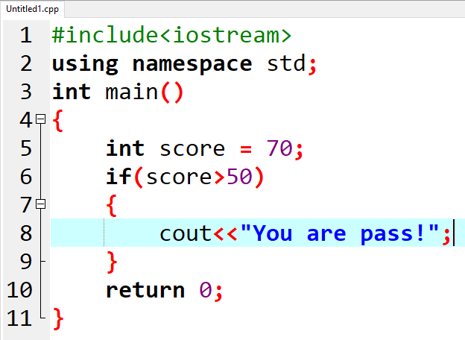
ការប្រើប្រាស់ if
គេប្រើប្រាស់ if សម្រាប់កំណត់លក្ខខណ្ឌក្នុង Programming
គេប្រើប្រាស់ if កាលណាគេចង់បានជម្រើសតែមួយ

Slide 7
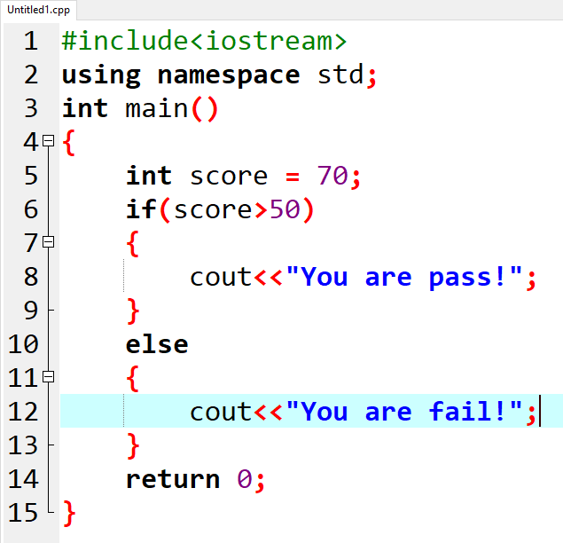
ការប្រើប្រាស់ if else
គេប្រើប្រាស់ if else កាលណាគេចង់បានជម្រើសពីរ

Slide 8
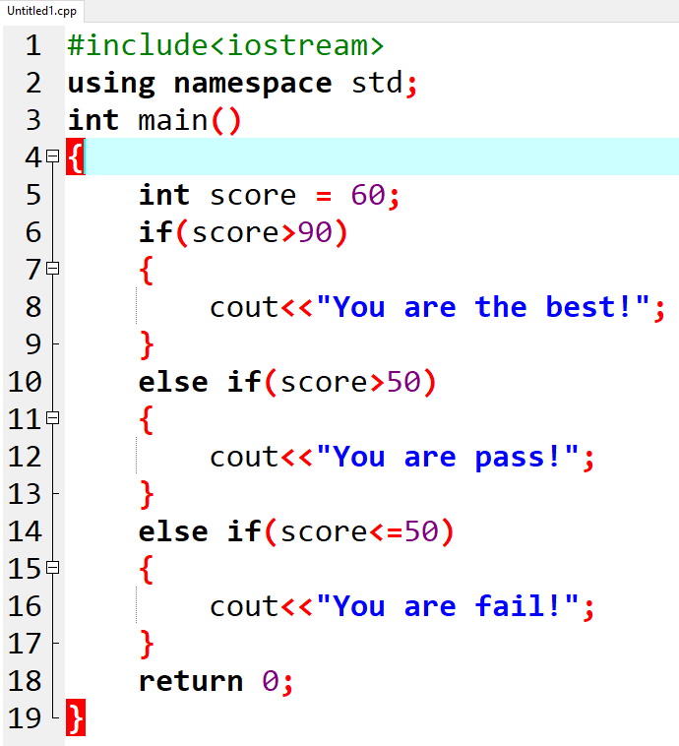
ការប្រើប្រាស់ if else if …
គេប្រើប្រាស់ if else if … កាលណាគេចង់បានជម្រើសច្រើន

Slide 9
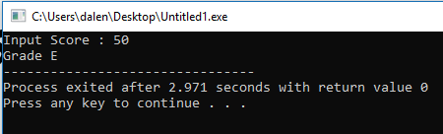
លំហាត់ស្រាវជ្រាវ
១. ចូរយើងបង្កើតកម្មវិធីមួយ សម្រាប់ឱ្យ User បញ្ចូលតម្លៃ score រួចគេចង់បាន៖
បើ score ចាប់ពី 90 ឡើង ដោយបង្ហាញថា Grade A
បើ score ចន្លោះពី 80 ទៅដល់ 89 ដោយបង្ហាញថា Grade B
បើ score ចន្លោះពី 70 ទៅដល់ 79 ដោយបង្ហាញថា Grade C
បើ score ចន្លោះពី 60 ទៅដល់ 69 ដោយបង្ហាញថា Grade D
បើ score ចន្លោះពី 50 ទៅដល់ 59 ដោយបង្ហាញថា Grade E
បើ score តូចជាង 50 ដោយបង្ហាញថា Grade F

Slide 10
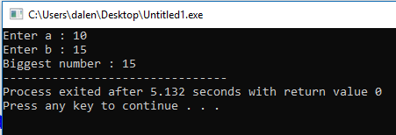
លំហាត់ស្រាវជ្រាវ
២. ចូរអ្នកបង្កើតកម្មវិធី ដើម្បីរកចំនួនធំបំផុតនៃ ពីរចំនួន (a, b) ដោយចំនួនទាំងនោះ user ជាអ្នកបញ្ចូល
៣. ចូរអ្នកបង្កើតកម្មវិធី ដើម្បីរកចំនួនធំបំផុតនៃ បីចំនួន (a, b, c) ដោយចំនួនទាំងនោះ user ជាអ្នកបញ្ចូល

